Slide 1

Afrapportering til Fagforskningensdag, forår 2023
Lotte Myler, Lektor og
Gunhild Høy Kock-Hansen, Lektor

Slide 2

Vi har løst opgaver i: Delprojekt 1C & 1D - Formål:
At blive klogere på, hvad SSAér- ansat i primær sektor og SSH, SSA - elever tænker om:
Velfærdsteknologi og brugen af velfærdsteknologi hos borgere på Bornholm, bl.a. med henblik på deres rolle af implementering af ny velfærdsteknologi

Slide 3

Hvordan opnåede vi så svar på det?
En raket bestående af tre indsatser:
1.Observation af tværprofessionel workshop for SSH- og SSA elever
2.Interview af SSH og SSA elever
3. Interview af SSAèr ansat i primær sektor
Notes:
1.Observation af tværprofessionel workshop for SSH- og SSA elever – formål hermed: At gøre os klogere til at kunne udarbejde en interviewguide til efterfølgende fokusgruppe interview
Observationsstudiet er valgt som kvalitativ metode til undersøgelse af feltet. Forud for observationerne har observatører læst og reflekteret over litteratur som beskriver observation som metode. Den udvalgte litteratur hertil er Merete Bjerrums, som er Cand.mag i historie og forsker og som beskriver, observation som metode - i metodebogen: Fra problem til færdig opgave (Bjerrum, M, 2005).
I praksis og efter fælles refleksion og aftale mellem observatørerne, præsenterede observatører sig kort, beskrev fokus for observationerne, beskrev at der ville blive taget fotos undervejs og at vi ville sidde i hvert vores hjørne og tage noter.
Vores individuelle noter blev straks efter interviewet skrevet ned i et mere detaljeret form. Dette med henblik på at kunne foretage en hermeneutisk analyse – som afsæt til, at kunne udformet en semistruktureret interviewgide.

Slide 4

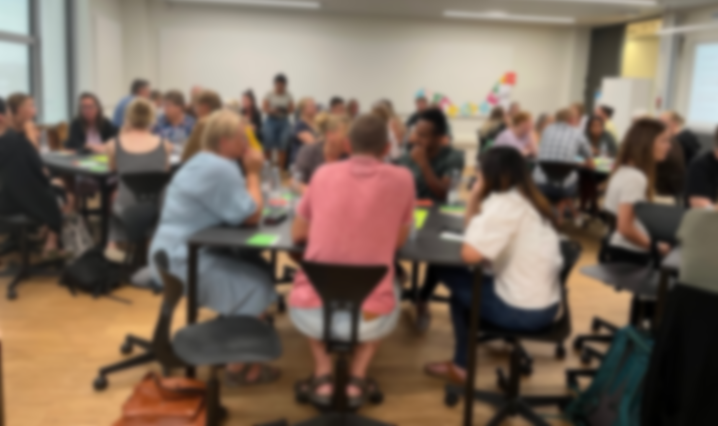
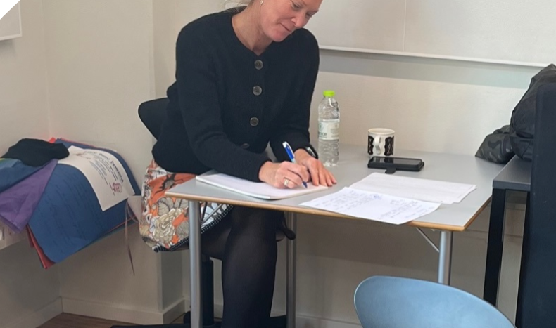

Delundersøgelse 1D/ efterår 2022:
Observation af tværprofessionel workshop
Eleverne arbejde med refleksion og gruppeopgaver om velfærdsteknologiens betydning for borgere generelt og i relation til projektets forskningsspørgsmål vedrørende livskvalitet hos KOL-patienter
Materialet fra de 2 workshops blev bearbejdet
Udarbejdelse af spørgsmål til fokusgruppe interview
Notes:
Vi placerede os i hver sit hjørne af lokalet, vi præsenterede os selvfølgelig for at afmystificere vores tilstedeværelse – ligesom vi kort fortalte hvorfor vi var der og at vi under resten af workshoppen blot var observatører og ville tog noter om det der skete i workshoppen.
Efter workshoppen indsamlede vi de gruppearbejder eleverne havde arbejdet med, hvilket samlet set med vores egne noter gav os solidt indblik i hvor der var energi i refleksionerne og deraf hvordan spørgsmålene i interviewguiden kunne udformes

Slide 5
Anvendt metode litteratur:
Udarbejdelse af interviewspørgsmål til fokusgruppe vha:
  Kvale, S. & Brinkmann, S., 2015. Interview - Det kvalitative forskningsinterview som håndværk, 3. udg. København: Hans Reitzels Forlag

Slide 6

Her kan I se et uddrag af den semistrukturerede Interviewguide:
Hvad tror I borgerne tænker om brugen af velfærdsteknologi i plejen?
Hvilken indflydelse har brugen af velfærdsteknologi i plejen på jeres lyst til at gå på arbejde?
Hvem tænker I der skal klæde borgeren på til brug af al velfærdsteknologi?
Hvordan kan skolen klæde jer på til brugen af velfærdsteknologier i hjemmeplejen?
Notes:
Vi spurgte bl.a. også til hvilke grupper af borgere de forestillede sig ville kunne opnå mest ved brugen af velfærdsteknologi?
Og hvilke grupper af borger de forestillede sig kunne risikere at miste livskvalitet ved brugen af velfærdsteknologi?
Vi spurgte også til hvordan de oplevede velfærdsteknologi fremmer borgerens rehabilitering?
Og vi spurgte til deres indtryk af omfanget af velfærdsteknologiske løsninger der var tilgængelige på de kliniksteder de havde været på i kommunen.

Slide 7

Fokusgruppeinterview med SSA og SSH elever
Et fokusgruppeinterview – deltager 3 SSH og 2 SSA = i alt 5 elever
Eleverne blev rekrutteret af lærere på Bhsund
Blev informeret mundtligt og skriftligt om formål, indhold og tidspunkt for interview
Interview varede ca. 1 time
Blev optaget og derefter transskriberet af Lektor

Slide 8
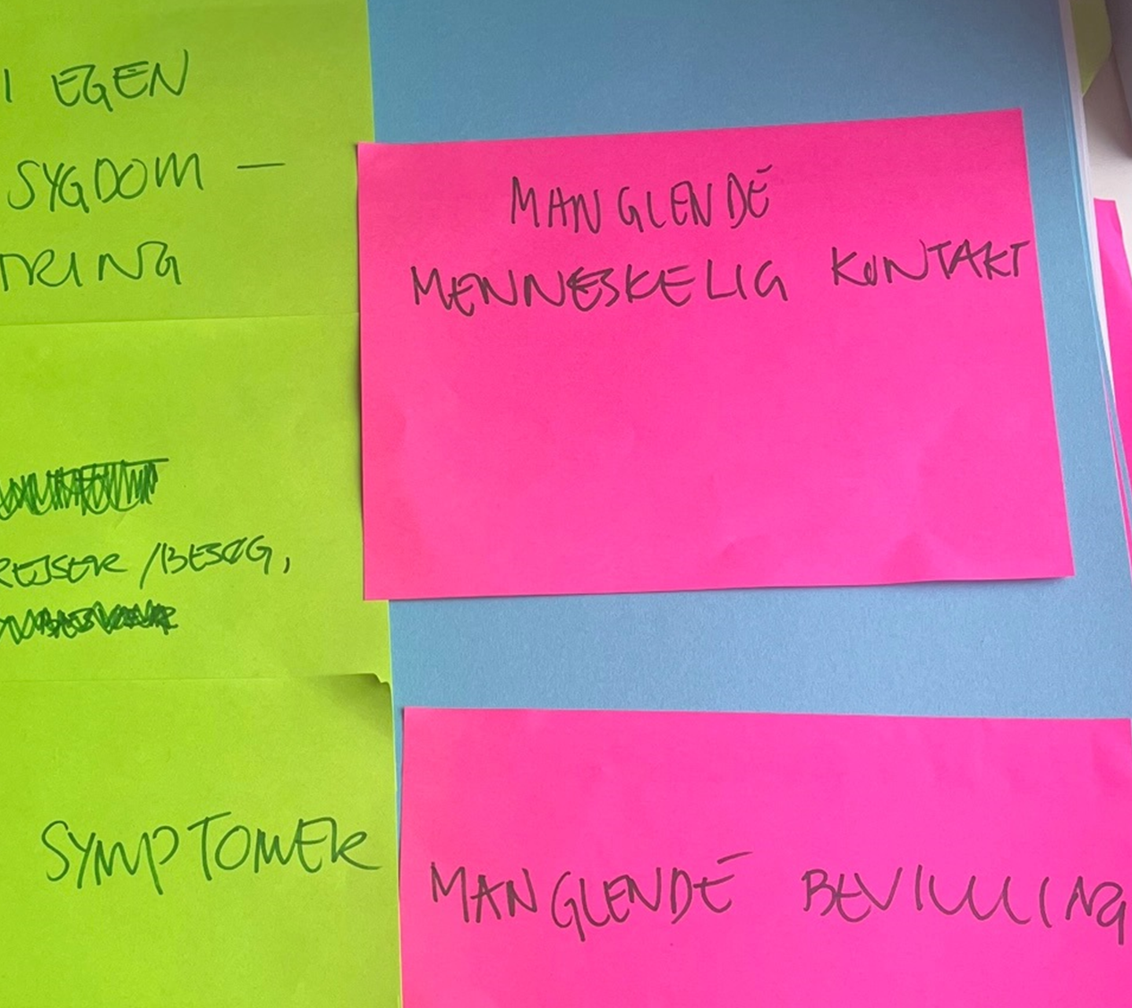
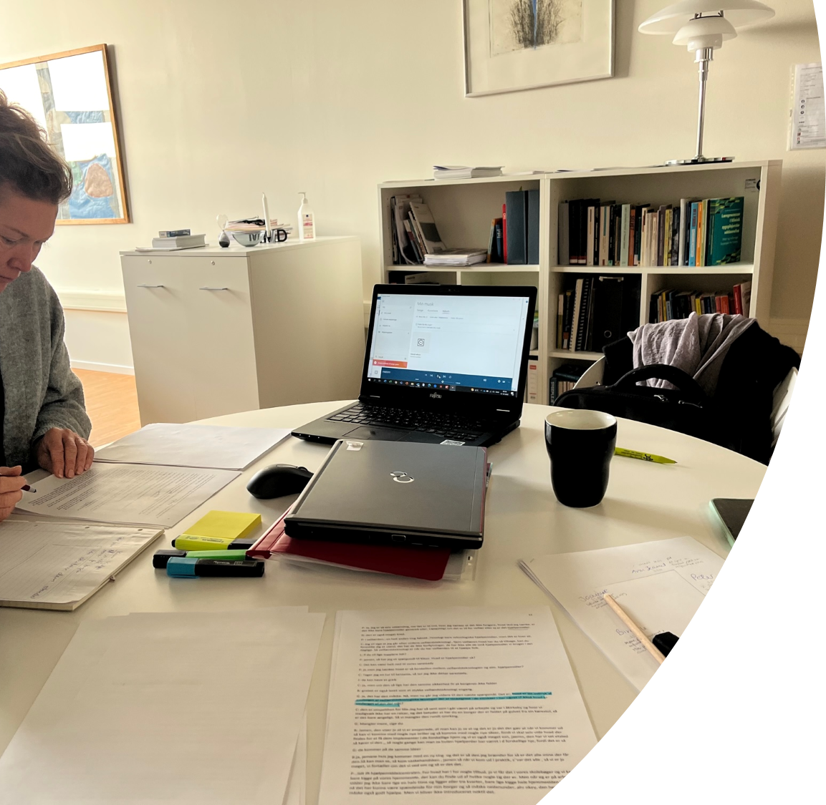
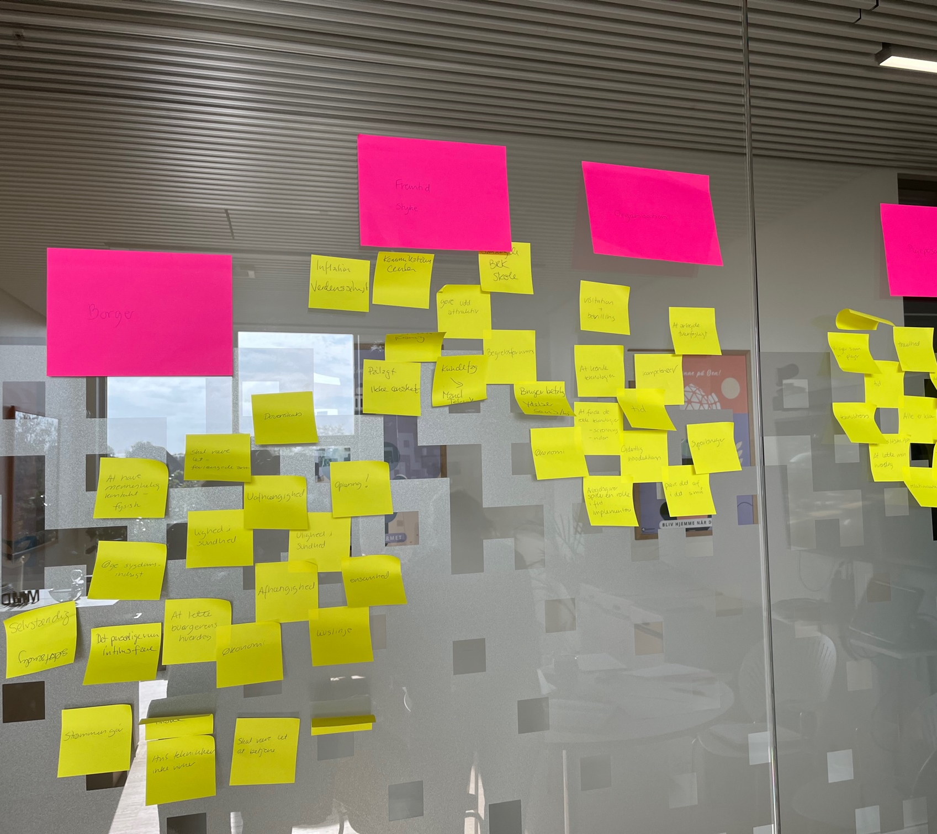
Hermeneutisk analyse af data…
Notes:
Analysemetoden, er hermeneutisk og består af fire trin: 1. Helhedsindtryk, 2. Meningsbærende enheder identificeres, 3. Operationalisering og 4. Rekontekstualisering.
I det første trin er en fænomenologisk tilgang sat i spil ved at forforståelser sættes i parentes og lade det observerede, empiri fra interviews ”stå alene”. Dette giver mulighed for en åbenhed, over for nye fænomener og herved kan en ny forståelse skabes. Det første trin indebærer, at alle observationer/ emperi læses igennem, så der skabes et helhedsindtryk af materialet. Andet trin består i at materialet organiseres, hvori der identificeres meningsbærende enheder, som opdeles i temaer eller kategorier. I tredje trin gennemgås de opstillede temaer- som vi har valgt at kalde det. Der vil ofte være mange temaer og det her er vigtigt, at der prioriteres hvilke temaer, der er væsentlige i forhold til den opstillede problemstilling, som der ønskes svar på (Dahlager & Fredslund, 2011). Trin fire indebærer en rekontekstualisering (Dahlager & Fredslund, 2011). Fokus er her på, hvordan materialet kan forstås, som et svar på problemformuleringen. Man bevæger sig fra det specifikke til det mere generelle, fra del til helhed (Ibid.)

Slide 9
Anvendt metode litteratur:
Hermeneutisk analyse af fokusgruppeinterview/empiri vha:
  Dahlager, L. & Fredslund. H,. 2017. Forskningsmetoder i folkesundhedsvidenskab, 6. udg. København.: Munksgaard Danmark

Slide 10
Svarene ledte til følgende meningsbærende enheder – understøttet med citater
Ulighed og lighed
”… der hjemme i stedet for en hospitalstur, ville for ham faktisk betyde at han får højere frekvens af tjek.” Informant C
Teknostress
  ”… det skal være brugervenligt, ligesom tænd og sluk… Det er det stadie vi snakker … vi er jo ikke uddannet til det. Jo mere teknik vi indfører … des mere teknostress indfører du også.” Informant A
Den kontakt der ryger- Erstatte et menneske
”… lige at mærke en persons hænder, det får man ikke… at sige, det skal nok gå og lige et klap på skulderen. Det kan man ikke gøre så meget med en tablet jo” Informant P
Uoverskuelig jungle
  ”Ja uoverskueligt at finde , der er ligesom, hvor ska man henvende sig for at finde ud af hvilket hvad er det bedste i dette tilfælde og må jeg egentlig bestille den frem for den her og den her er lidt dyrere og hvad kan den anderledes”
Alle er klar det er fremtiden
  ”Det skal vi”, ”ja, kort og godt”, ”det er os”, ”ja, jeg tænker faktisk også os”.
Notes:
Ulighed og lighed ”… mange hjælpeting vi bruger i hverdagen, iPads og iphone som I nævner… er forbrugsgoder… skal en borger selv investere i og det er jo ikke alle der kan…” Informant J
Teknostress: ”… det er os der møder borgeren. Den udfordring de har, har vi den løsning, så jeg ligesom ikke efterlader dem strandet.” Informant C
G: Uoverskuelig jungle: Kommer særlig frem i det spørgsmål som handler om: hvad er dit indtryk af omfanget af velfærdsteknologiske løsninger der er til rådighed i de klinikker du har været i. – udbud begrænset , og drøftelser ind i havd er egentlig til rådighed og hvad må og kan bestilles
G: Alle er klar det er fremtiden: Alle informanter er meget positive over indførslen af velfærdsteknologier og som de bl.a. også beskriver i den indledende præsentations runde. Der ud over er de også alle klar til at klæde borgerne på, hjælpe med teknikken – de skal bare selv klædes på til opgaven

Slide 11

Fokusgruppeinterview med SSAér ansat i primærsektor
Et fokusgruppe interview – deltagere 7 SSAér, der arbejde i den kommunale hjemmepleje.
De blev rekrutteret via lederen af hjemmeplejen på Bornholm.
Blev de informeret mundtligt og skriftligt om formål, indhold og tidspunkt for interview
Interview varede ca. 1 time
Blev optaget og derefter transskriberet af studentermedhjælper
Notes:
Spørgsmålene stort set de samme som ved SSA og SSHèr
Og igen en Hermeneutisk analyse som beskrevet af Lise Dahlager og Hanne Fredslund

Slide 12
Svarende ledte til følgende meningsbærende enheder – understøttet med citater
Screening – hvem får hvad
Samarbejde & Organisation
  ”Vores arbejdsgange er for lange. Kontra at vi har brug for et hjælpemiddel. Her og nu.”
Medarbejder er sælger af den gode velfærdsteknologiske historie
  ”… det er jo en udvikling. Da min mormor var hjemmehjælper måtte de … sylte rødbeder med dem (borgerne). Det må de ikke. Det må jeg ikke. Men jeg må godt starte tabletten og træne med dem.” Informant K
Viden, færdigheder og kompetencer er en forudsætning
  ”… der er også nogle lidt nyere som jeg ikke lige har set, hvor jeg tænker; Årh, dem må jeg lige have sat mig ind i. Der har man heldigvis Google…” Informant A
Fifty/fifty – borgerne
  ”Jeg tror lidt på, for der er jo rigtig mange ældre som ikke er teknisk begavede som så, fordi det har de jo aldrig lært” Informant S
Notes:
G: Screening – hvem får hvad ?
G: Samarbejde & Organisation
”Vores arbejdsgange er for lange. Kontra at vi har brug for et hjælpemiddel. Her og nu.”

Slide 13

Fælles træk i svarene
Det er person afhængigt hvilke teknologier der ender ude hos borgeren
At bestille de forskellige teknologier – Ikke meget brugervenligt for medarbejdere!
Afgørende at kende teknologierne
Nøglepersoner der kan hjælpe med at finde de rette teknologier
Visitator skal kende til teknologiske hjælpemidler
… ansvaret, hvis det ikke virker? Skifte batteri, opdatere, strømmen svigter etc.
”YouTube kanal” kan vise de forskellige hjælpemidlers funktion
Hjælpemiddel skillsrum – vise hvad der findes af hjælpemidler
Notes:
Tydeligt i begge fokusgrupper, at der var mange tanker om og spørgsmål ift. Hvem skal lære hvem om de velfærdsteknologiske hjælpemidler. Altså både hvem der skal oplære personalet i de relevante teknologier og hvem der skal oplære borgerne.
Hjælpemiddelcentral ikke nem at få fat i! Man kan søge på HMI (Hjælpemiddelbasen) men det er ikke så lige til…..

